Slide 1
Моральный выбор и ответственность

Slide 2
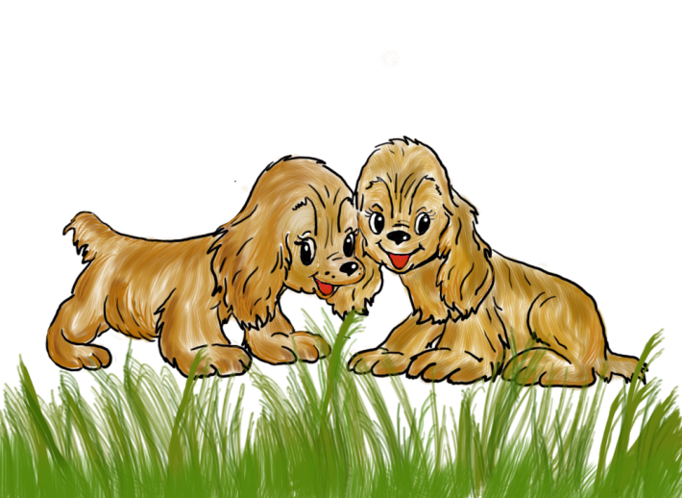
Человек, в отличие от животных, - свободное существо.
Когда же звонок?
Кто свободнее?

Slide 3
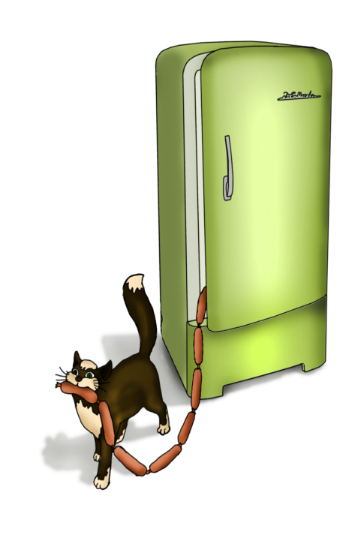
Что такое свобода?
КУРИНОЕ ЯЙЦО
КУРИНОЕ ЯЙЦО
КУРИНОЕ ЯЙЦО
БРОЧЧОО РАМБУТАН ХАМОН ТАРАК АПЕРИФРЕ | КУРТ СКАМПИ ПИТАХАЙО ДВАРО ДУРИАН
ЯЙЦА МАСЛО ХЛЕБ МОЛОКО ВЕТЧИНА ПАШТЕТ | СЫР ЙОГУРТ АПЕЛЬСИНЫ МЮСЛИ ЯБЛОКИ …
СИНИЛЬНАЯ КИСЛОТА БЛЕДНЫЕ ПОГАНКИ | ВОЛЧЬЯ ЯГОДА МЫШЬЯК БОЛИГОЛОВ
Свобода – это выбор

Slide 4
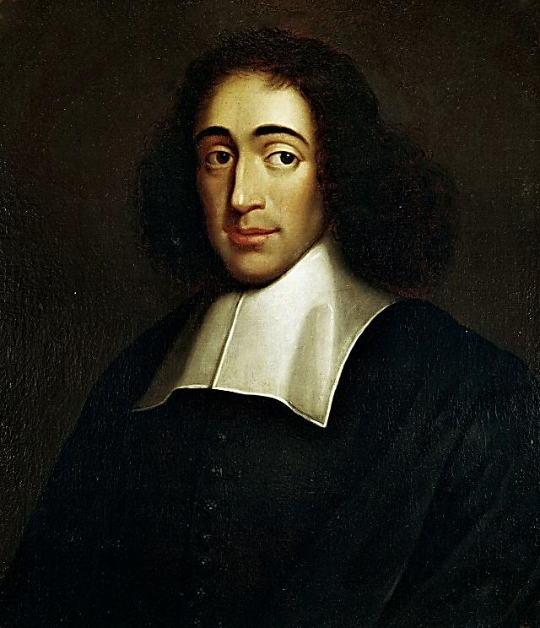
«Свобода – это осознанная необходимость».
БЕНЕДИКТ СПИНОЗА

Slide 5
Хочу лететь
Высота обрыва – ?
Сила притяжения – ?

Slide 6
Первая космическая скорость – 7,9 км/с
Вторая космическая скорость – 11,2 км/с

Slide 7
Наши действия зависят от законов общества, в котором мы живем.
НОРМЫ, ЗАКОНЫ
Познав правила, по которым живет социум, мы можем действовать свободно.

Slide 8
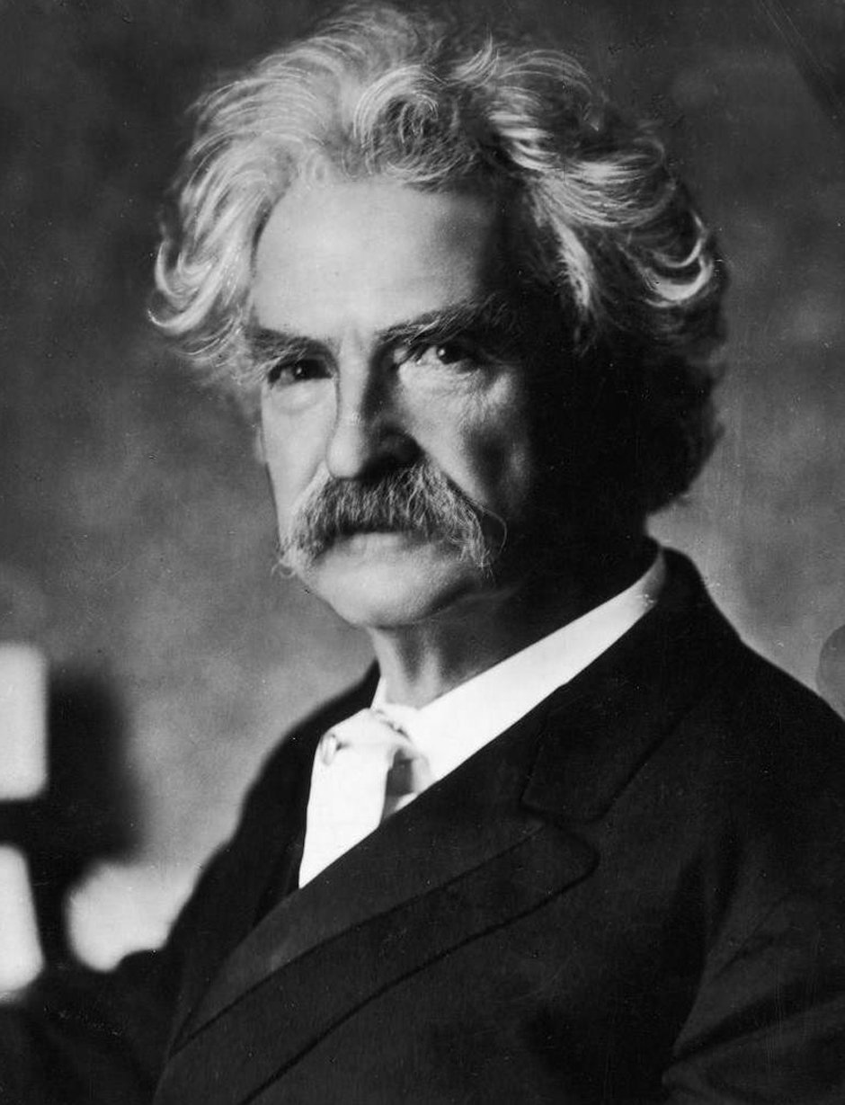
Проблема морального выбора
«Это случилось много лет назад. Гедлиберг считался самым честным и самым безупречным городом во всей близлежащей округе. Он сохранял за собой беспорочное имя уже три поколения и гордился им более всех других своих достояний. Гордость его была так велика, и ему так хотелось продлить свою славу в веках, что он начал внушать понятия о честности даже младенцам в колыбели и сделал эти понятия основой их воспитания и на дальнейшие годы. Мало того: с пути подрастающей молодежи были убраны все соблазны, чтобы честность молодых людей могла окрепнуть, закалиться и войти в их плоть и кровь».
Человек, который совратил Гедлиберг
МАРК ТВЕН

Slide 9
Что сказал незнакомец?
Не введи нас во искушение

Slide 10
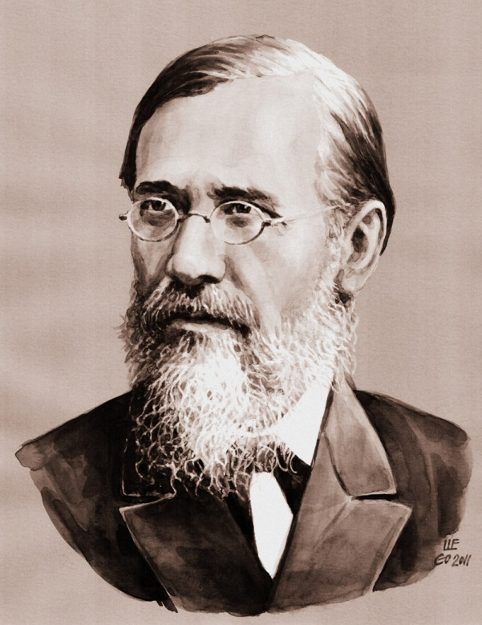
«Человек должен быть нравственным свободно, а это значит, что ему должна быть предоставлена и некоторая свобода быть безнравственным».
В. О. КЛЮЧЕВСКИЙ

Slide 11
Как научить человека быть ответственным?
Знание моральных норм не гарантирует того, что человек будет их выполнять.

Slide 12
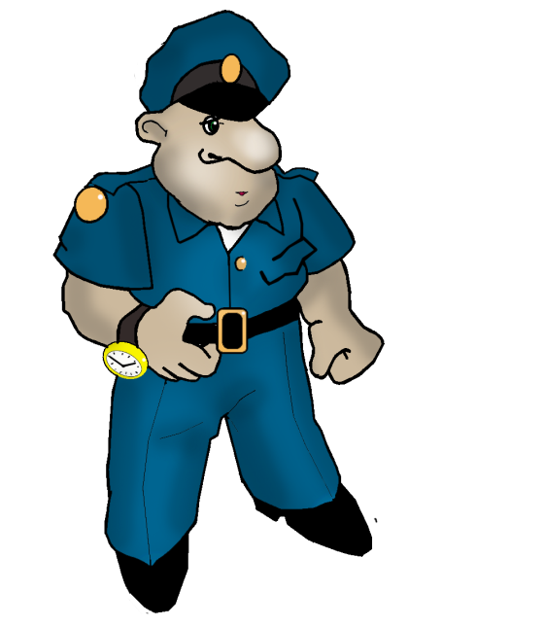
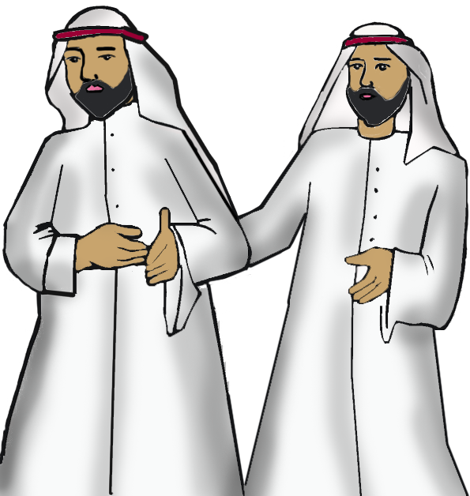
Как научить человека быть ответственным?
ПОЛИЦИЯ «НРАВОВ»
«КОМИТЕТ ПО ПООЩРЕНИЮ ДОБРОДЕТЕЛИ И УДЕРЖАНИЮ ОТ ПОРОКА»
Любая полиция ведет борьбу не с безнравственными взглядами и принципами, а с внешними их проявлениями.

Slide 13
Единственная гарантия моральности человека – только он сам, его желание и умение поступать морально.

